Slide 1
boost::lambda

Slide 2
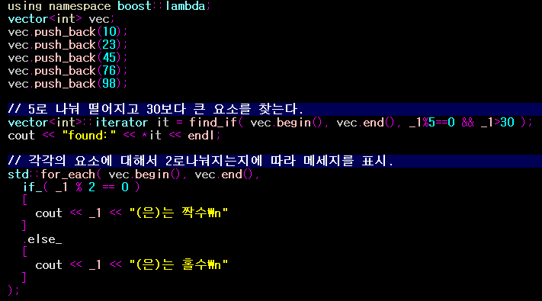
* boost::lambda (기본)

Slide 3

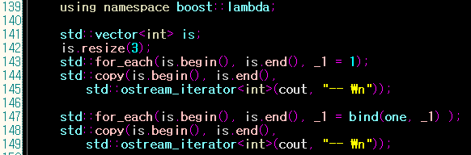
* boost::lambda (bind응용)
Notes:
main_lambda2 call!!!
std::for_each(is.begin(), is.end(), _1 = 1);
1--
1--
1--
std::for_each(is.begin(), is.end(), _1 = one(20));
one() called = 10
one() called = 10
one() called = 10
10--
10--
10--

Slide 4
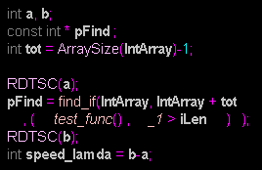
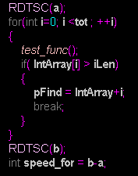
람다 VS 일반for문 속도 비교

Slide 5
람다 VS 일반for문 속도 결과
루프에서 다른함수 호출안했을때
speed_lamda = 765
speed_for = 340
speed_lamda = 221
speed_for = 221
speed_lamda = 391
speed_for = 221
speed_lamda = 153
speed_for = 153
speed_lamda = 221
speed_for = 221
speed_lamda = 204
speed_for = 221
루프에서 다른함수를 호출했을때.
speed_lamda = 6880444
speed_for = 27592496
speed_lamda = 2759610
speed_for = 4017542
speed_lamda = 1090312
speed_for = 3831749
speed_lamda = 883881
speed_for = 3891249
speed_lamda = 1107380
speed_for = 3927595
speed_lamda = 867561
speed_for = 2829820

Slide 6
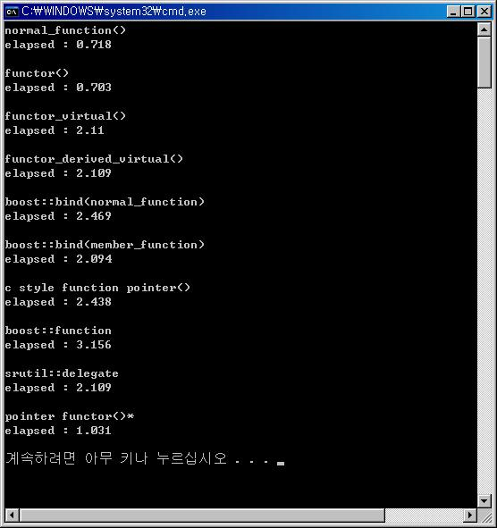
일반함수, 함수자, 함수포인터, boost::bind, boost::function, srutil::delegate 속도 비교
http://yucherrypl.tistory.com/8886

Slide 7
LAMDA
한가지 데이타 구조에서 돌아가는 함수 100개 보다 서로 다른 데이타 10개에 맞추어 돌아가는 함수 10가 낮다.
From SICP

Slide 8
boost::lambda
정식명칭 : Boost Lambda Library (BLL)
λ추상 을 C++템플릿으로 구현 한것.
함수형 언어나λ계산에서 유래 한 것으로 λ추상은 “무명의 함수” unnamed function를 정의한다
기본 컨셉
for_each(a.begin(), a.end(), std::cout << _1 << ' ');
Placeholder
여기서 _1을 해당함수의 가인수 즉, placeholder (위치지정자)라고 한다.
실행시 _1에는 실인수인 a의 컨테이너 요소가 대응된다.

Slide 9
Lambda Calculus (람다계산법)
함수 형식 이론.
함수 정의, 함수 응용, 재귀 (function definition, function application, recursion) 등을 조사하기 위해 설계된 형식 시스템
1930 연대에 Alonzo Church 와 Stephen Kleene 에 의해 소개되었다
소프트웨어가 의미하는 바를 수학적으로 표현한 모델의 하나.
또다른 모델에는 Turing Machine 이 있다.
Lisp 는 본질적으로 람다 계산법의 기본 구조를 사용하고 있다.

Slide 10
Alonzo Church
미국 수학자, 논리학자 (1903~1995)
논문 undecidable problem (1936)
기계적 장치로 해결할 수없는 문제의 존재를 입증.
수학적으로 엄밀히 기술되는 문제들은 예외없이 컴퓨터에 의해 풀 수 있을까요?
에 대한 답을 푼 것이다. 1936년에… OTZ
이렇게 일단 풀 수 없는 문제가 존재함이 증명된 후 많은 학자들은 풀 수 있는 문제들에 대한 연구에 몰두하였고 여러가지 계산 모델이 나왔으며 그중의 한 개가 람다계산법이다.

Slide 11
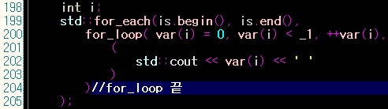
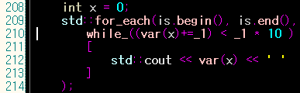
boost::lambda (for , while)

Slide 12
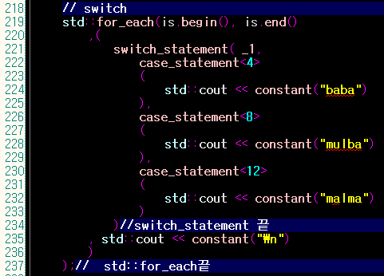
boost::lambda (switch문)

Slide 13
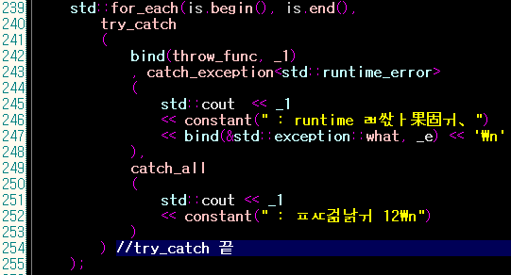
boost::lambda (예외처리)

Slide 14

boost::lambda (new, delete)

